Slide 1
স্বাগতম

Slide 2
পরিচিতি
মেহেরুন নেসা সিদ্দিকা (সহকারী শিক্ষক)
(সামাজিক বিজ্ঞান)
বেগম নূরজাহান মেমোরিয়াল বালিকা উচ্চ বিদ্যালয়, মোহাম্মদপুর, ঢাকা।
শ্রেনিঃ অষ্টম
বিষয়ঃ বাংলা ২য় পত্র
অধ্যায়: তৃতীয়
সময়: ২৫ মিনিট
তারিখ: ০১.১০.২০

Slide 3
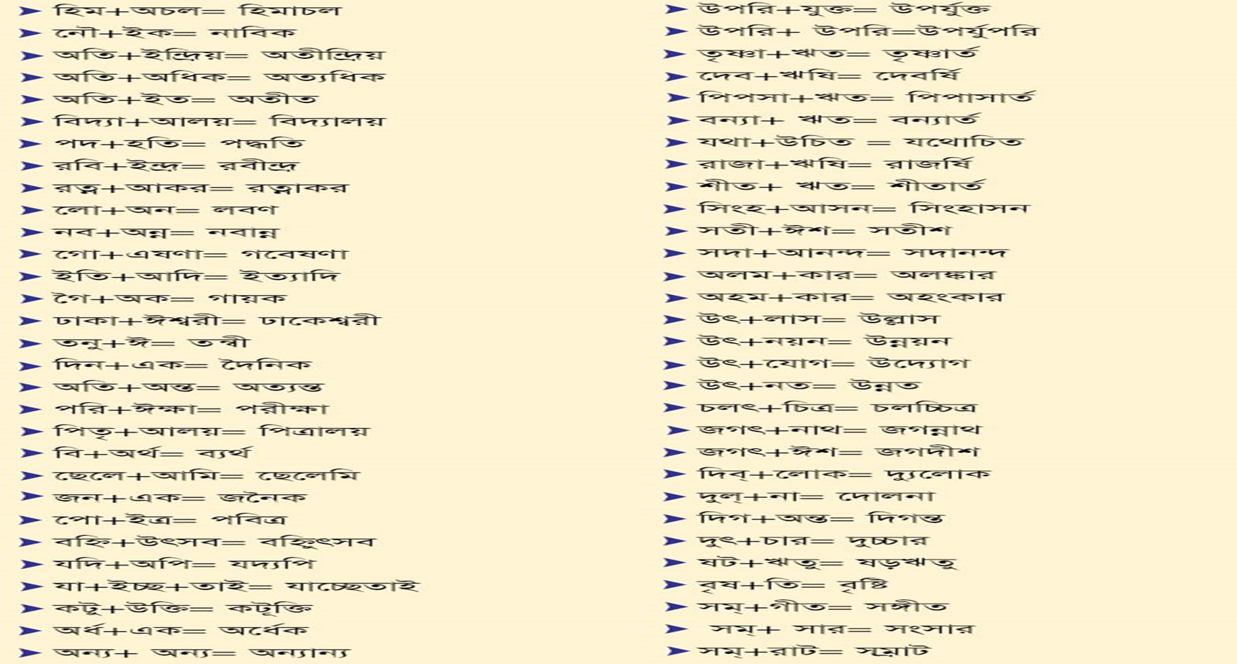

Slide 4
আজকের পাঠঃ
সন্ধি

Slide 5
শিখনফল
এ পাঠ শেষে শিক্ষার্থীরা...
১. সন্ধি শব্দের অর্থ কি তা বলতে পারবে
২. সন্ধির সংজ্ঞা বলতে পারবে
৩. সন্ধিতে ধ্বনির মিলন কিভাবে হয় তা বলতে পারবে
৪. বাংলা সন্ধি কতো প্রকার ও কি কি বর্ণনা করতে পারবে
৫. বাংলা ভাষায় ব্যবহৃত সন্ধি কতো প্রকার ও কি কি তা ব্যাখ্যা করতে পারবে

Slide 6
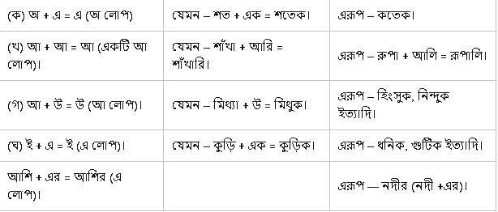
সন্ধি
সন্ধি শব্দের অর্থ মিলন

Slide 7
সন্ধির সংজ্ঞা
পাশাপাশি অবস্থিত দুটো ধ্বনির মিলনের ফলে যদি এক ধ্বনি সৃষ্টি হয়, তবে তাকে সন্ধি বলে।

Slide 8
সন্ধিতে ধ্বনির মিলন
সন্ধিতে ধ্বনির চার ধরণের মিলন হয়ঃ
১.উভয় ধ্বনি মিলে একটি ধ্বনি হয়।
২. একটি ধ্বনি বদলে যায়। ৩. একটি ধ্বনি লোপ পায়
৪. উভয় ধ্বনির বদলে নতুন ধ্বনির সৃষ্টি হয়।

Slide 9
উভয় ধ্বনি মিলে একটি ধ্বনি
ই
ই
ঈ

Slide 10
একটি ধ্বনি বদলে যায়
ই
ঈ
ঈ

Slide 11
একটি ধ্বনি লোপ পায়
আ
উ
উ
(আ লোপ)

Slide 12
উভয় ধ্বনি বদলে নতুন ধ্বনির সৃষ্টি হয়
অ
ই
এ

Slide 13
বাংলা সন্ধির প্রকার
সন্ধি
স্বরসন্ধি
ব্যঞ্জনসন্ধি

Slide 14
স্বরসন্ধি
সোনা
আলি
সোনালি
মিথ্যা
উক
মিথ্যুক
নদী
এর
নদীর
স্বরসন্ধি সঙেগ স্বরধ্বনির মিলনে যে সন্ধি হয়, তাকে স্বরসন্ধি বলে।

Slide 15
ব্যঞ্জনধ্বনি
কাঁচা
কলা
কাঁচকলা
ছোট
দা
ছোড়দা
উৎ
চারণ
উচ্চারণ
স্বরধ্বনির সঙেগ ব্যঞ্জনধ্বনি কিংবা ব্যঞ্জনধ্বনি সঙেগ ব্যঞ্জনধ্বনি মিলিত হয়ে যে সন্ধি হয়, তাকে ব্যঞ্জনসন্ধি বলে।

Slide 16
বাংলা ভাষায় ব্যবহৃত সন্ধি
স্বরসন্ধি
ব্যঞ্জনসন্ধি
বিসর্গসন্ধি

Slide 17
স্বরসন্ধিঃসহজ সূত্র ও উদাহরণ
অ,আ ধ্বনির সন্ধি
জল
আশয়
জলাশয়
সূত্র
অ+আ=আ
আ+অ= আ
আশা
অতীত
আশাতীত
ই,ঈ ধ্বনির সন্ধি
পরি
ইক্ষা
পরীক্ষা
সূত্র
ই+ঈ=ঈ
ঈ+ঈ=ঈ
পৃথিবী
ঈশ্বর
পৃথিবীশ্বর

Slide 18
উ,ঊ ধ্বনির সন্ধি
মরু
উদ্যান
মরূদ্যান
সূত্র
উ+উ=ঊ

Slide 19
ব্যঞ্জনসন্ধিঃ পরিচিতি সূত্র ও উদাহরণ
ব্যঞ্জনসন্ধি+স্বরধ্বনি সন্ধি
ক+অ= গ
দিক
অন্ত
দিগন্ত
ব্যঞ্জনধ্বনি+ব্যঞ্জনধ্বনির সন্ধি
উৎ
ছেদ
উচ্ছেদ
ত+চ=চ্চ
ক্+দ=গ্+দ
বাক্
দান
বাগ্ দান

Slide 20
বিসর্গসন্ধি
তিরঃ
ধান
তিরোধান
বিসর্গ এর সঙেগ স্বরধ্বনি কিংবা ব্যঞ্জনধ্বনির যে সন্ধি হয়, তাকে বিসর্গ সন্ধি বলে

Slide 21
বিসর্গসন্ধি দু-ভাবে সাধিত হয়
১. বিসর্গ ও স্বরধ্বনি মিলে
২. বিসর্গ ও ব্যঞ্জনধ্বনি মিলে

Slide 22
বিসর্গ ও স্বরধ্বনি মিলে
ততঃ
অধিক
ততোধিক
পুনঃ
আবৃত্তি
পুনরাবৃত্তি

Slide 23
বিসর্গ ও ব্যঞ্জনধ্বনি মিলে
পুনঃ
মিলন
পুনর্মিলন

Slide 24
বাড়ির কাজ
১.
সন্ধি কাকে বলে ?
২.
সন্ধিতে ধ্বনির মিলন কিভাবে হয়, বর্ণনা কর।
৩.
বাংলার সন্ধি কত প্রকার ও কি কি ? ব্যাখ্যা কর।

Slide 25
ধন্যবাদ

